Slide 1
LỚP1D
GIẢI THƯỞNG TÌNH BẠN
GV: ..........

Slide 2
1
Khởi động

Slide 3
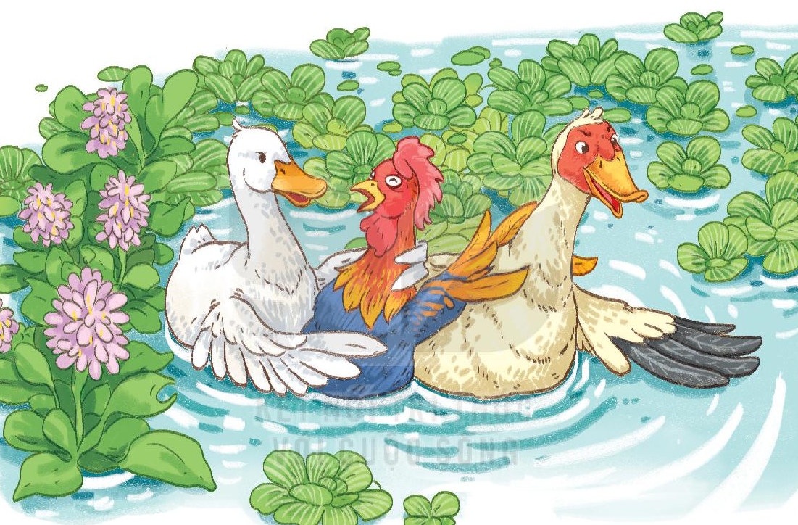

Slide 6
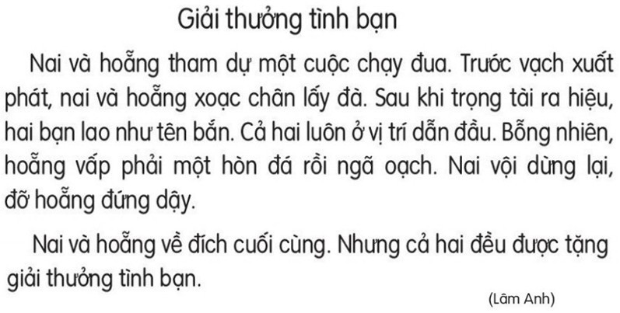

Slide 11
1
2

Slide 13
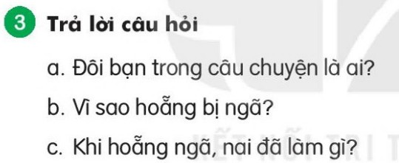

Slide 16
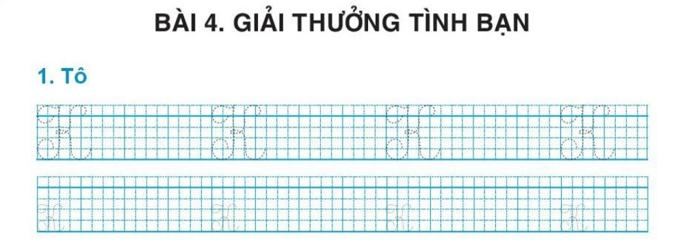

Slide 18
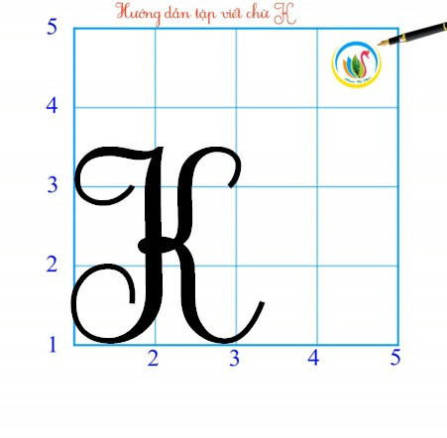

Slide 19
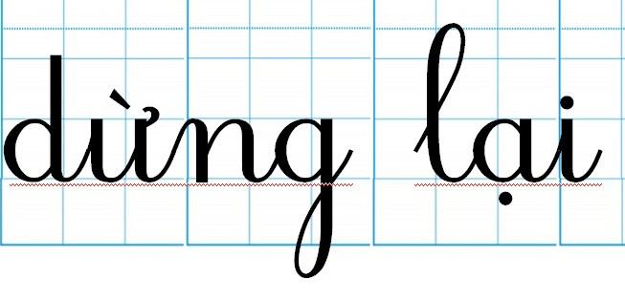

Slide 20
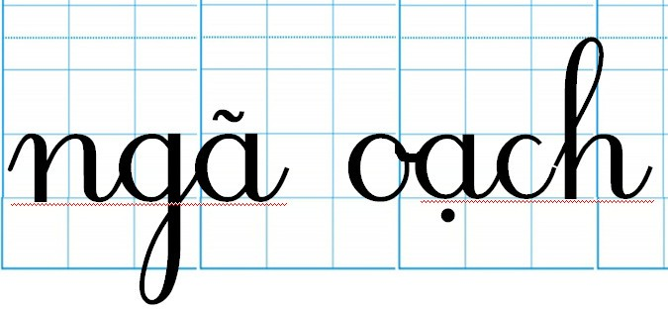

Slide 21
K
K
K
K
K
K
K
K

Slide 22
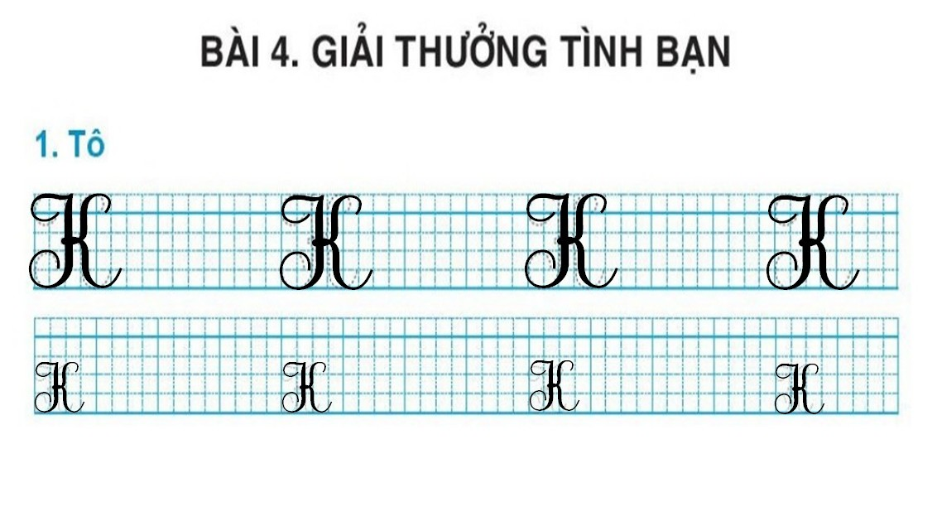

Slide 23
dừng lại
dừng lại
dừng lại
dừng lại
dừng lại
ngã oạch
ngã oạch
ngã oạch
ngã oạch
ngã oạch

Slide 24
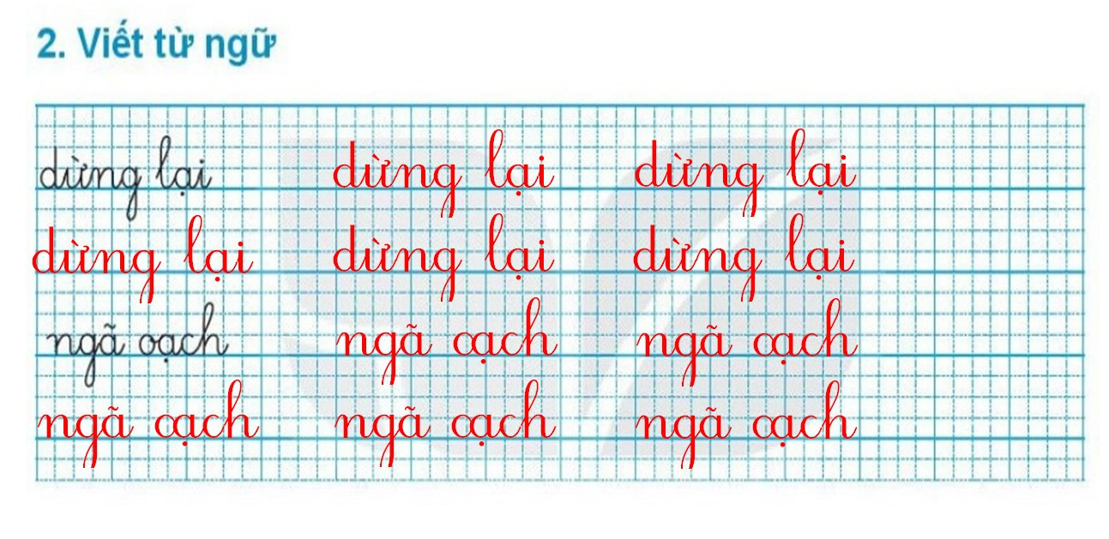

Slide 25
Khi hoẵng ngã, nai dừng lại đỡ hoẵng
đứng dậy.

Slide 26
5
Chọn từ ngữ

Slide 28
Khi học múa, em phải tập xoạc chân.

Slide 30
6
Quan sát tranh

Slide 31
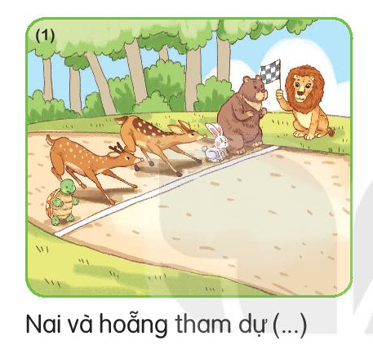
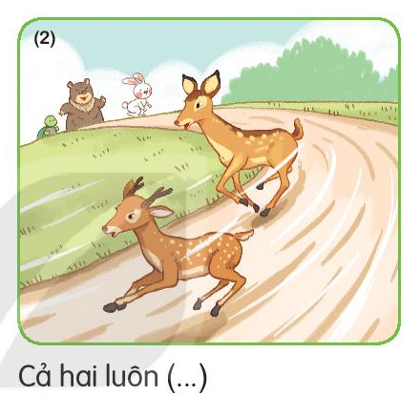
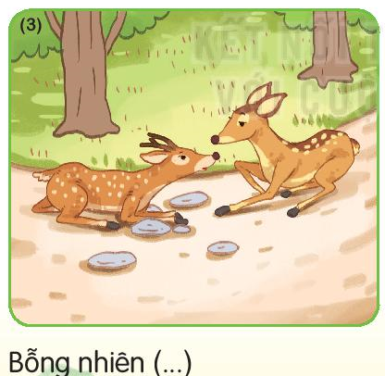
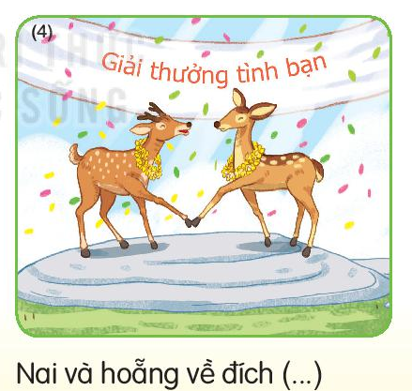
Quan sát tranh và kể lại câu chuyện Giải thưởng tình bạn

Slide 32
7
Nghe – viết

Slide 34
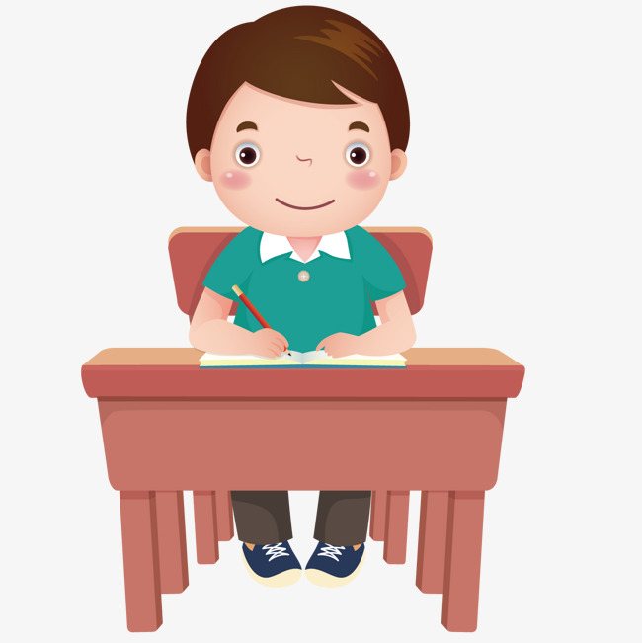

Slide 35
Nai và hoẵng về đích cuối cùng. Nhưng
cả hai đều được tặng giải thưởng.

Slide 36
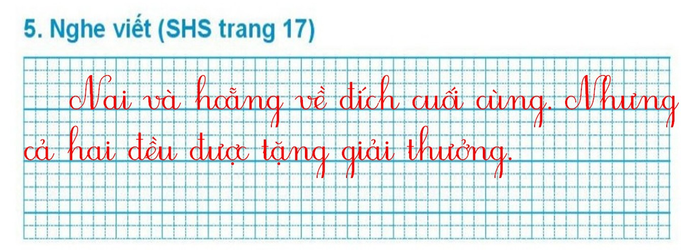

Slide 37
8
Chọn từ ngữ

Slide 39
9
Nói theo tranh

Slide 41
10
Củng cố

